Slide 1
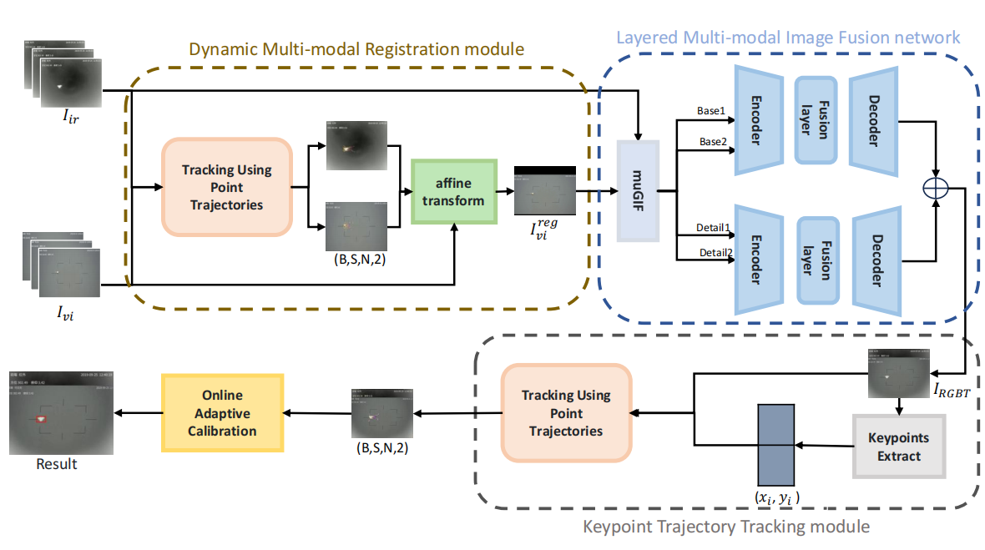
消融实验证明多模态优于单模态
平衡准确率与速度

Slide 2
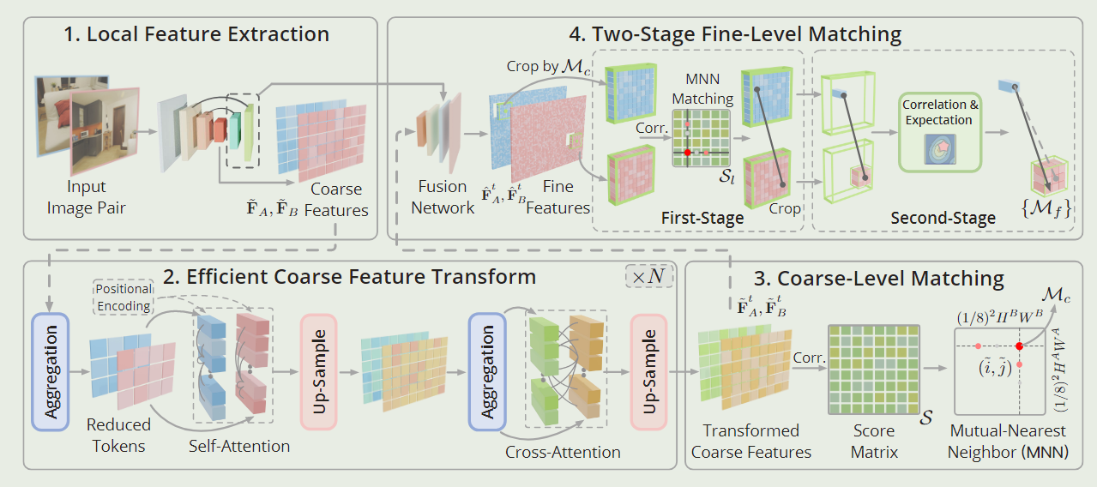
配准模块
不平衡的Anti-UAV数据集 两种模态平衡的数据
提高融合后的RGBT数据质量，进一步优化下游跟踪任务的准确率
Efficient LoFTR
均匀散点pips跟踪轨迹+计算仿射矩阵 Efficient LoFTR获取特征点匹配+计算仿射矩阵
提高配准的精度和速度

Slide 3
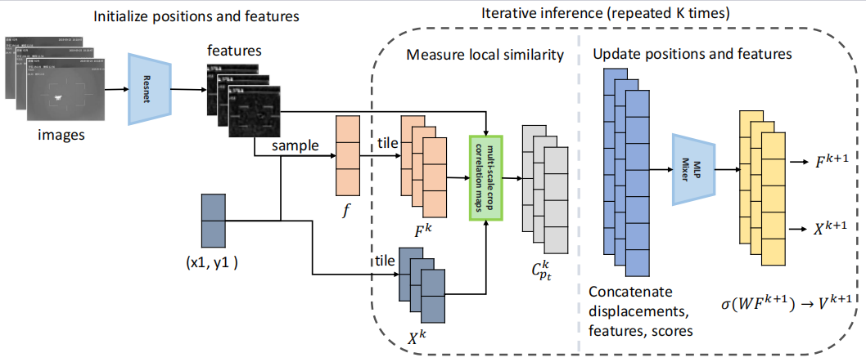
追踪模块
输入一个序列S中第一帧的关键点，追踪后面的点的轨迹
输入一个序列S的第一帧，与后面的帧局部特征匹配，利用第一帧的目标框GT映射到后面预测的目标框位置

